Slide 1
Вымеральныя прылады метэаралагічных спадарожнікаў.
Спадарожнікавыя спектрометры
Спектрометры – прылады, якія ўжываюцца для вымярэння энергіі асобных даўжынь хваляў электрамагнітных выпрамяненняў. У залежнасці ад успрыняцця пэўнага дыяпазону выпрамяненняў яны падзяляюцца на аптычныя, мікрахвалевыя і ІЧ спектрометры. Да ІЧ спектрометраў адносяцца дыфракцыйныя і Фур’е-спектрометры. Шматканальныя спектрометры, якія здольныя працаваць адначасова на даўжынях хваляў аптычнага, мікрахвалевага і ІЧ дыяпазонаў называюцца .

Slide 2
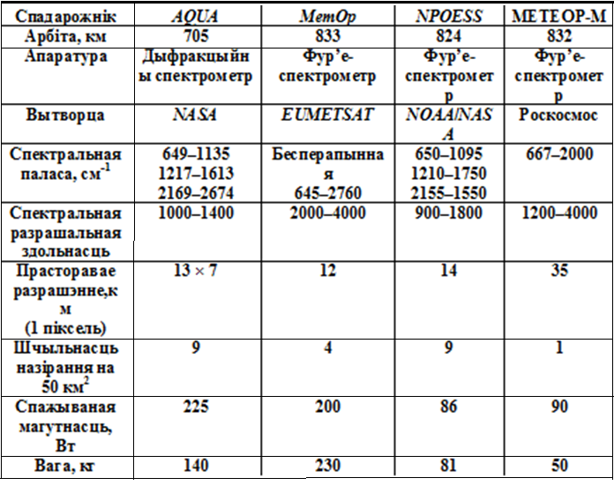
Характарыстыкі ІЧ спектрометраў на палярна-арбітальных ШСЗ розных краін

Slide 3
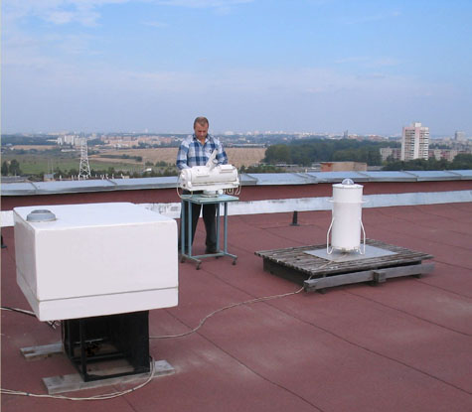
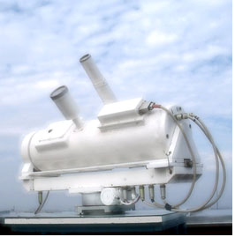
У Нацыянальным навукова-даследчым цэнтры маніторынга азанасферы БДУ выкарыстоўваецца наземны ўніверсальны ЎФ-вы сонечны азанаметр-спектрафатометр
Цэнтр маніторынга азанасферы БДУ
Ультрафіялетавы сонечны азанаметр-спектрафатометр

Slide 4
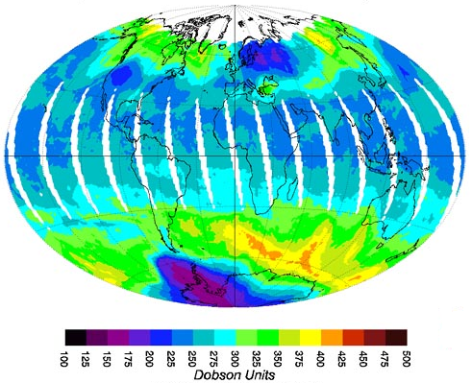
Размеркаванне сярэднясутачнага (01.11.2005)поля АЎА па зямному шару
(спектрафатометры TOMS і OMI)

Slide 5
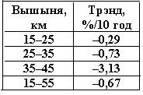
Лінейны трэнд змянення ўтрымання азону ў % за 10 год на розных вышынях

Slide 6
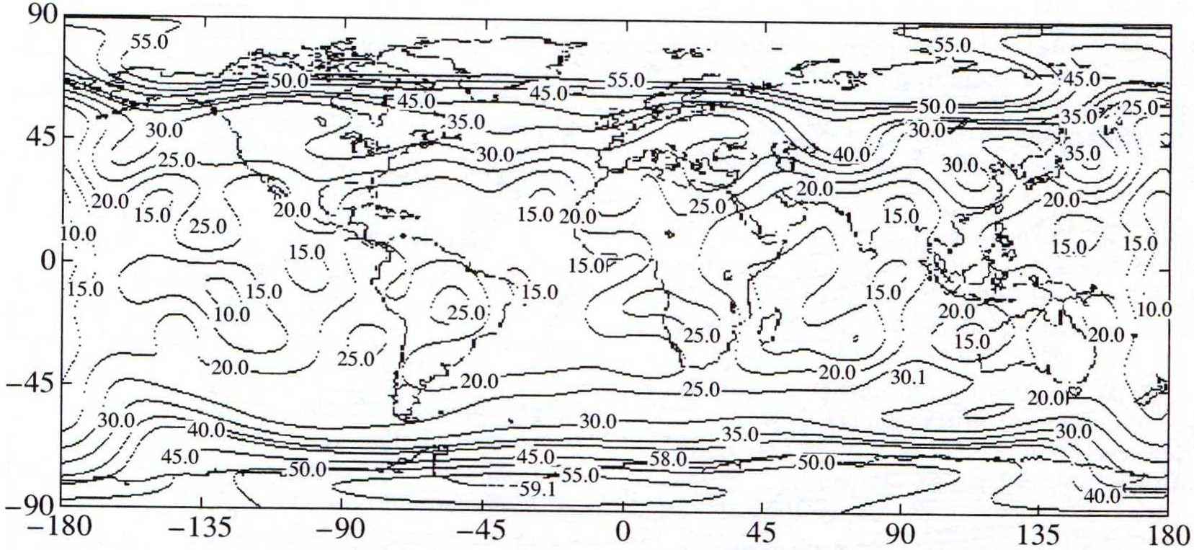
Карты ізаліній размеркавання альбеда Зямлі (%), атрыманага радыёметрам ІКОР на ШСЗ “Ресурс-01”

Slide 7
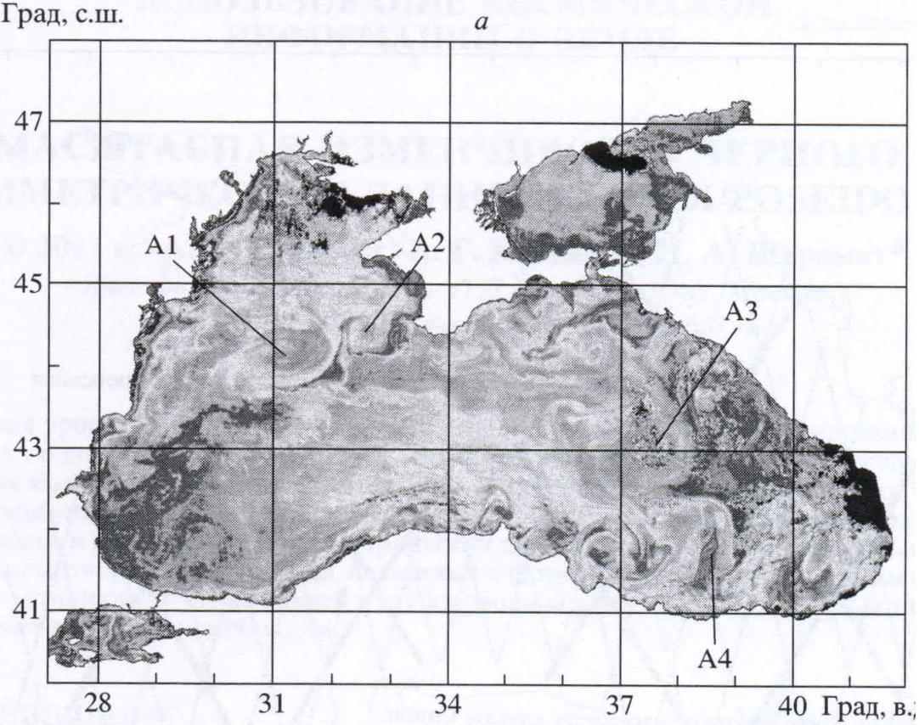
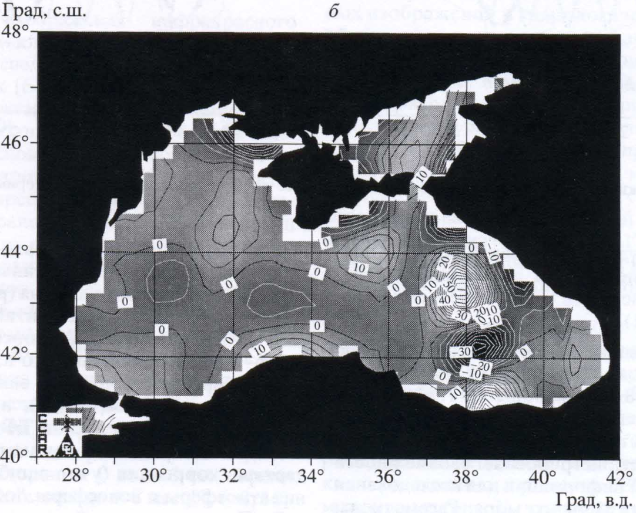
Альтыметрыя паверхні Чорнага мора -- антыцыклоны (віхры А1, А2, А3, А4), цыклоны паміж імі
Карты анамалій узроўня Чорнага мора, атрыманыя ў 1998 г.:
а – здымак у інфрачырвоным спектры са спадарожніка NOAA-14 (29 чэрвеня);
б – дэшыфрыраваны здымак

Slide 8
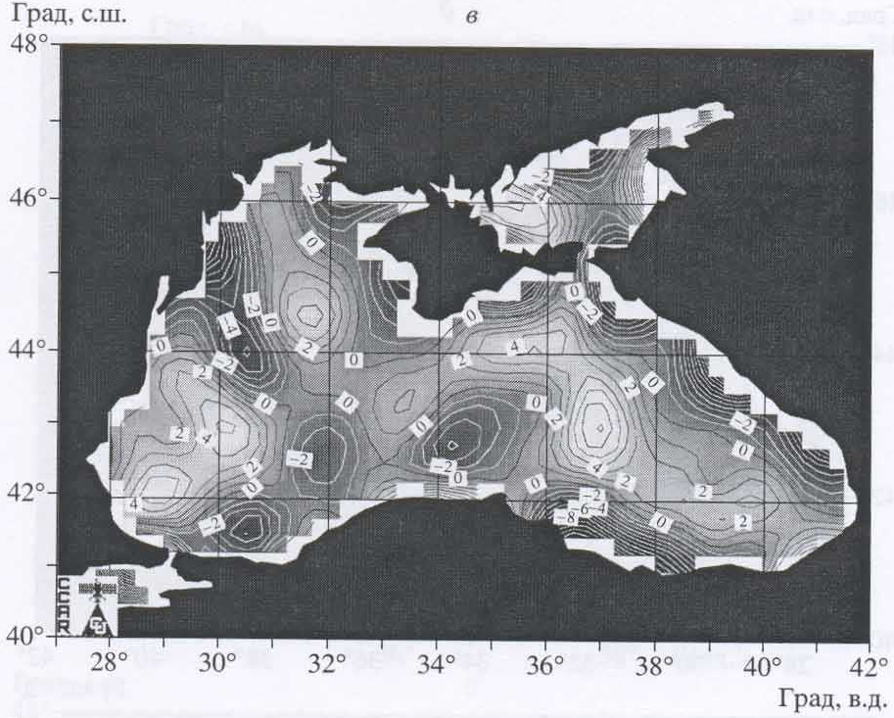
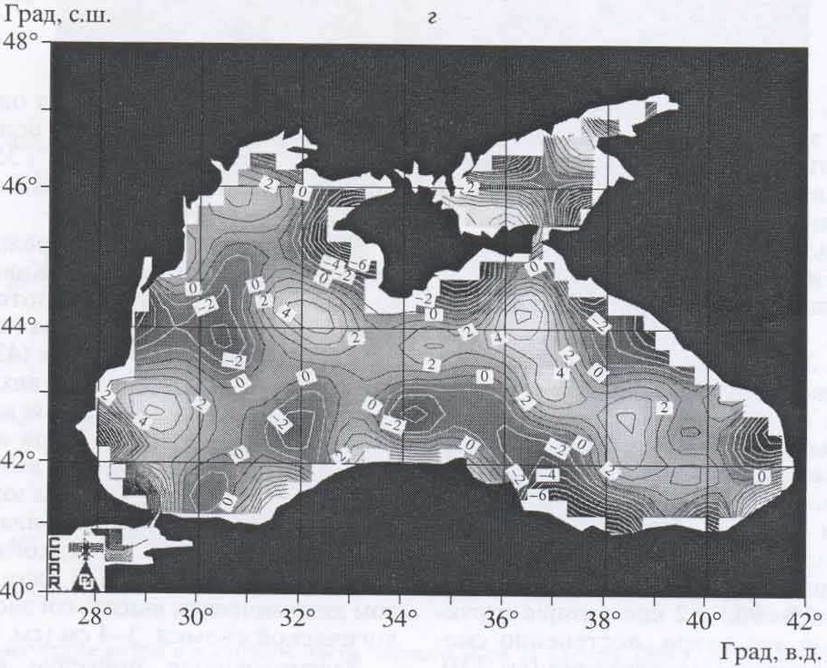
Анамаліі ўзроўня мора па альтыметрычным даным спадарожніка : в – 2 верасня; г – 26 верасня

Slide 9
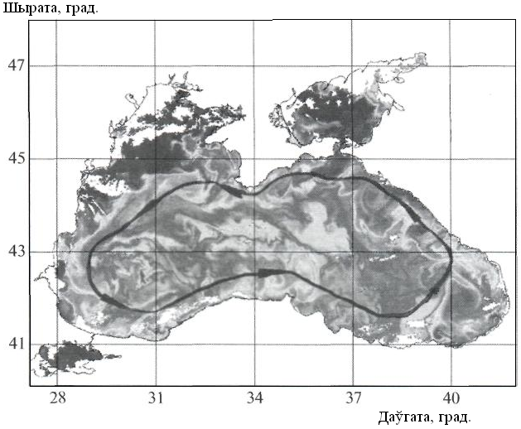
Устаноўлена, што на перыферыі Чорнага мора існуе чарнаморскае цячэнне (ЧЦ), плыні якога накіраваны супраць гадзіннікавай стрэлкі. Пад уздзеяннем зменлівасці сінаптычных працэсаў, у першую чаргу, ветравага рэжыму, ЧЦ змяняе сваё становішча, бесперапынна меандрыруе, а з двух бакоў ад яго асноўнай траекторыі ўтвараюцца цыкланічныя і антыцыкланічныя віхры

Slide 10
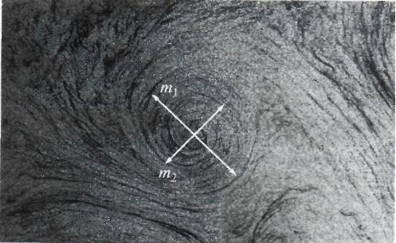
Спадарожнікавая радыёлакацыя дазваляе праводзіць альтыметрычныя вымярэнні і выяўляць дробныя віхры да некалькіх дзесяткаў кіламетраў. Віхры такога маштабу маюць спіралепадобны выгляд і ў большасці выпадкаў з’яўляюцца цыкланічнымі ўтварэннямі. Прыклад радыёлакацыйнага адлюстравання цыкланічнага віхра дыяметрам 25 км паказаны на рыс., які ўяўляе фрагмент альтыметрычнага назірання пры дапамозе радыёлакатара ASAR на ШСЗ Envisat.

Slide 11
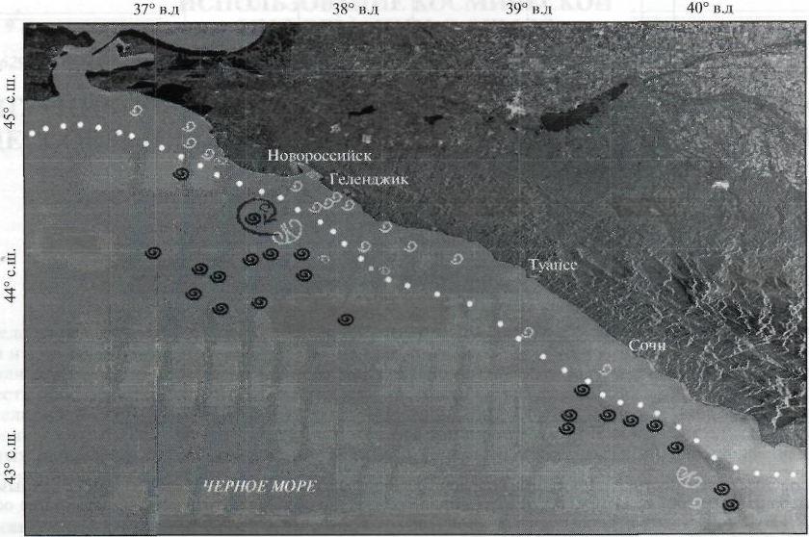
Карта размеркавання дробнамаштабных віхравых структур, выяўленых паводле даных спадарожнікавай радыёлакацыі на паўночным усходзе Чорнага мора
Віхры, адзначаныя чорным колерам, распаўсюджаны ў халодны перыяд, а памечаныя белым колерам дзейнічаюць у цёплы перыяд. Паміж імі паказана кропкавая лінія, якая супадае з воссю ЧЦ.

Slide 12
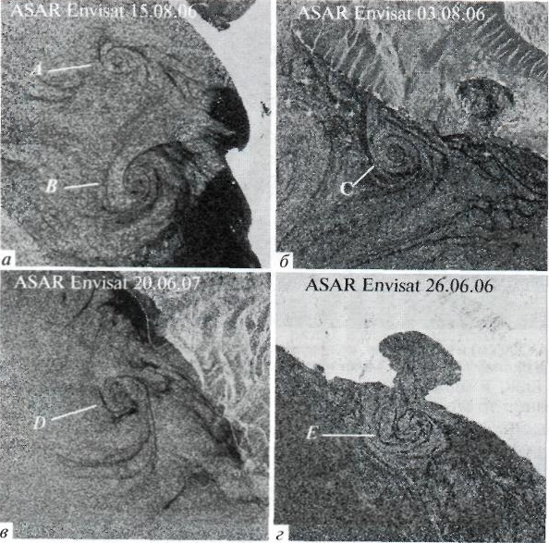
Фрагменты (15 км 20 км) здымкаў, атрыманых радыёлакатарам ASAR ШСЗ Envisat, якія адлюстроўваюць спіралепадобныя дробнамаштабныя віхры, характэрныя для цёплага сезона:
а – два цыкланічных віхры з дыяметрамі 3,75 км (А) і 3 км (В);
б – цыкланічны віхр з дыяметрам 3,5 км (С); в – цыкланічны віхр з дыяметрам 2,5 км (D); г – цыкланічны віхр з дыяметрам 5,3 км (Е)

